Slide 1

Chapter 2
組織策略與專案選擇

Slide 2
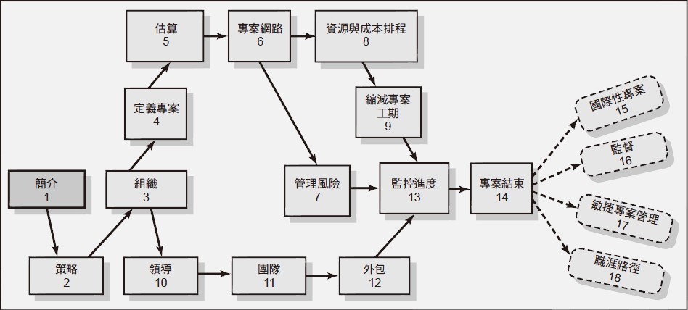
課程地圖
策略
2

Slide 3

策略透過專案而被實現，每個專案都應該與組織策略有清楚的連結。

Slide 4
本章大綱
2.1 策略管理流程概觀
2.2 專案組合管理系統之需求
2.3 專案組合管理系統
2.4 選擇的評估準則
2.5 應用選擇模型
2.6 管理組合系統

Slide 5
課前引言
策略與專案
策略在根本上決定了組織將如何競爭
組織利用專案將策略轉換為成功所需的新產品、服務和流程
專案與組織策略目標之校準是專案成功關鍵
為什麼專案經理需要瞭解策略？
為了要做出適當的決策與調整
為了要能夠扮演好專案辯護者的角色

Slide 6
策略管理流程概觀
2.1
策略管理的兩個主要構面
回應外部環境的變化
分派組織的稀有資源
策略管理需在使命(mission)、目標(goal)、目的(objective)、策略(strategy)及執行(implementation)之間建立強力的連結。

Slide 7
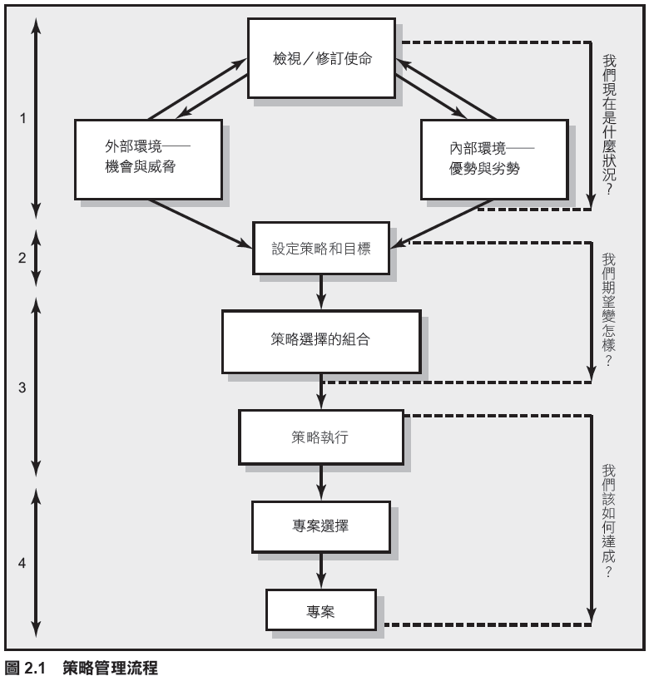
2.1
圖 2.1

Slide 8
策略管理流程（續）
2.1
策略管理流程的四個活動
檢視與定義組織使命
分析與制定策略
設定目的以達成策略
透過專案來執行策略

Slide 9
策略管理流程之活動一
2.1
檢視與定義組織使命
使命定義了「我們想要成為什麼？」 或組織存在的理由
使命描述定義組織範疇，典型構成要素有：
主要產品與服務
目標客戶與市場
地理範圍
使命描述鮮少改變
較具體的使命描述能產生較好的結果

Slide 10
策略管理流程之活動二
2.1
分析與制定策略
回答「應該要做什麼才能達到目的？」
執行步驟
Step1：實際評估企業過去與現在的地位
Step2：進行SWOT分析
策略制定最終會產出可指派給下層的局處、部門或個人的瀑布式目的或專案
策略制定可能會耗管理者約20%的精力， 決定如何執行策略會耗盡剩下的80%精力

Slide 11
策略管理流程之活動三
2.1
設定目的以達成策略
目的將組織使命轉換較明確、具體、可衡量的條款。
目的指出管理者相信組織應該移往的方向，並詳細回答公司將朝何處發展及何時可以到達那個境界。
目的應該包含一個可被衡量、被辨識其狀態、且實際可行的時間範圍。
目的瀑布(cascading of objectives)

Slide 12
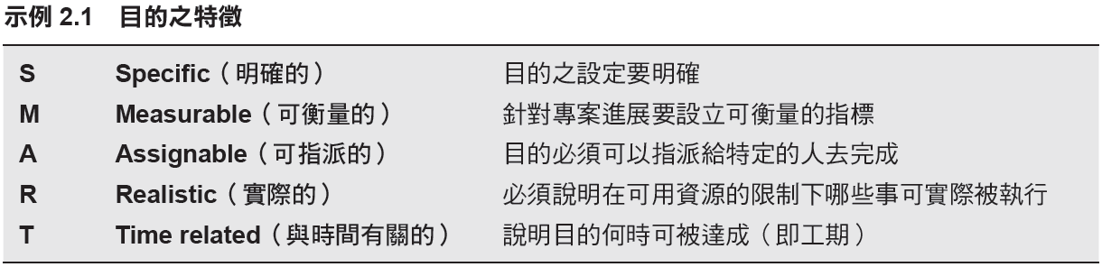
目的之特徵
2.1
圖表 2.1

Slide 13
策略管理流程之活動四
2.1
透過專案來執行策略
回答「策略如何在有限資源下被實現？」
執行必須注意幾個關鍵：
要完成任務就必須配置資源
需要有能夠補足及支援策略和專案的 正式與非正式組織
設立適當的規劃與控制系統是必要的
激勵專案有功人員
專案組合管理與專案優先權評等
沒有執行，就不可能成功。

Slide 14
專案組合管理系統之需求
2.2
專案執行無優先權系統會產生之問題
問題1：執行落差(implementation gap)
制定策略的高階管理者與實際執行策略的中階管理者之間缺乏對組織策略的瞭解與共識。
問題2：組織政治(organization politics)
專案選擇端視倡導專案者誰較有權力和說服力而定
聖牛(sacred cow)指那些被位高權重者所擁戴的專案
問題3：資源衝突與多重任務
多重專案環境使專案相互依賴及需共享資源
資源共享導致多重任務
選擇正確的專案組合，以達成公司的策略目標。

Slide 15
專案組合管理的好處(示例2.2)
2.2
建立專案選擇流程的紀律
將專案選擇連結到策略
透過一組一般性的評估準則來進行專案計畫書的優先權排序，而不是依據政治或情緒
將資源配置給那些能夠與組織策略方向校準的專案
協調所有專案間的風險
證明刪除了無法支援組織策略的專案
促進專案目標的傳播與支持度
圖表 2.2

Slide 16
專案組合管理系統
2.3
專案組合管理的目標
確保專案能切合策略目標，且能被正確地賦予優先次序
因專案通常必須競爭資金，且人們通常會高估可用資源，故循一定邏輯與事先定義好的流程來選出欲執行的專案，是件重要的事。
專案組合系統的設計應包括：專案的分類、依分類而制定的選擇準則、計畫書的來源、評估計畫書及管理專案組合。

Slide 17
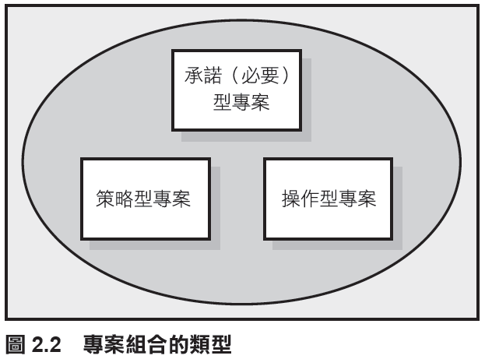
專案組合管理系統(續)
2.3
專案的分類
承諾型(緊張型/必要型)
操作型
策略型

Slide 18
選擇的評估準則
2.4
專案選擇的評估準則類型
財務的評估準則
還本期(payback)模型
淨現值(NPV)模型
非財務的評估準則
檢核清單模型
多重權重計分模型

Slide 19
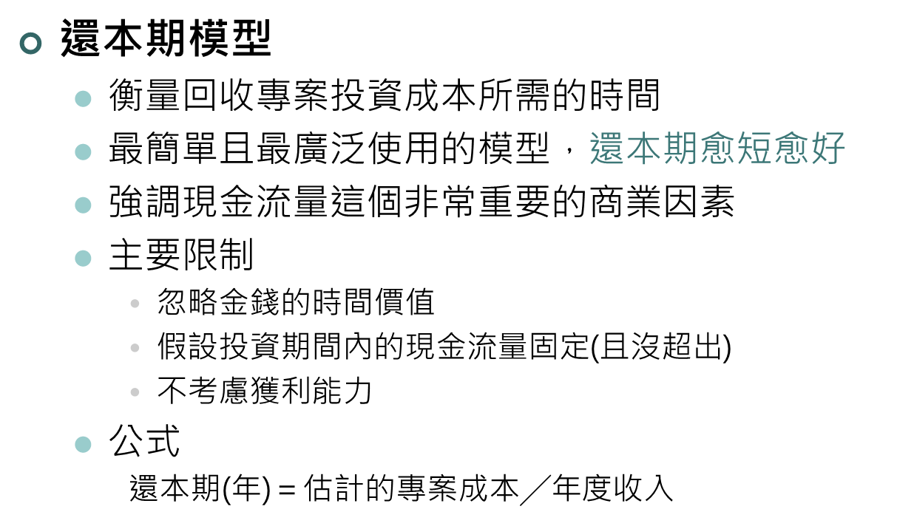
財務模型一
2.4
還本期模型
衡量回收專案投資成本所需的時間
最簡單且最廣泛使用的模型，還本期愈短愈好
強調現金流量這個非常重要的商業因素
主要限制
忽略金錢的時間價值
假設投資期間內的現金流量固定(且沒超出)
不考慮獲利能力
公式
還本期(年)＝估計的專案成本$╱$年度收入

Slide 20
財務模型二
2.4
淨現值模型
利用管理單位的最小期望報酬率，也就是貼現率(discount rate)，來計算所有淨現金流入的淨值。
正的NPV
表示這個專案能夠符合最小期望報酬率， 未來適合將它列入考慮
負的NPV
這個專案將會被否決

Slide 21
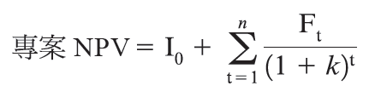
財務模型二(續)
2.4
淨現值模型
在這個公式中，
I0 = 初始投資〔（initial investment），因為它是一筆支出，所以數字是負的〕
Ft = 期間t 內的淨現金流量
k = 必須達成的報酬率

Slide 22
使用還本期與淨現值法來比較兩個專案
2.4
專案A：初期投資700,000美元，並在5年內，每年各會有225,000美元的專案現金流量
專案B：初期投資400,000美元，並在5年內，每年各會有110,000美元的專案現金流量
圖表 2.3

Slide 23
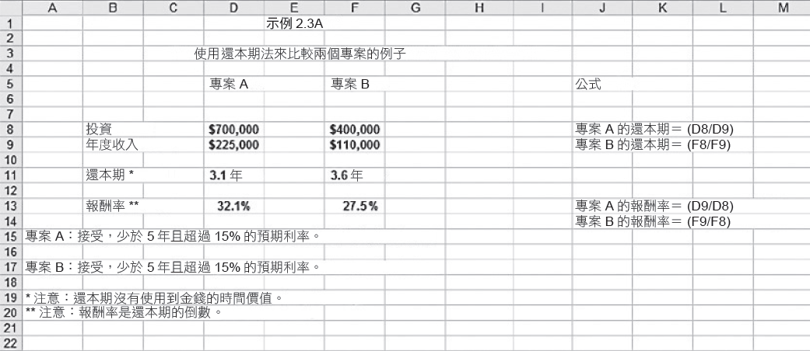
以還本期法比較兩專案
2.4
圖表 2.3

Slide 24
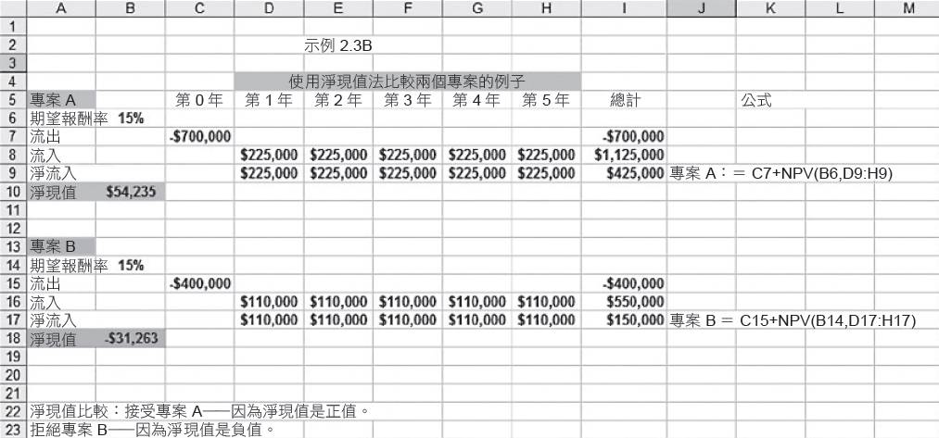
以淨現值法比較兩專案
2.4
圖表 2.3

Slide 25
非財務的評估準則
2.4
指不屬於直接財務利潤的選擇準則， 例如：
為了獲取較大的市場占有率
為了讓競爭對手難以進入市場
為了發展一種促銷產品
為了發展要用在下一代產品中的核心技術
為了降低對不可靠之供應商的依賴
為了防止政府干預與規範
因為沒有任何單一的準則可以反映出策略顯著性， 所以專案組合的管理需要多重準則的選擇模型。

Slide 26
檢核清單模型
2.4
這是在進行專案選擇時最常使用的方法
使用一系列的問題來檢視備選專案， 以決定要接受或否決。
優點：針對很多不同類型專案做評選時，給予相當大的彈性，要在不同部門或不同區域間使用也很方便。
缺點：無法回答備選專案對組織的相對重要性或價值，也無法在備選專案間做比較，要針對專案重要性進行排序和排定優先順序有所困難。

Slide 27
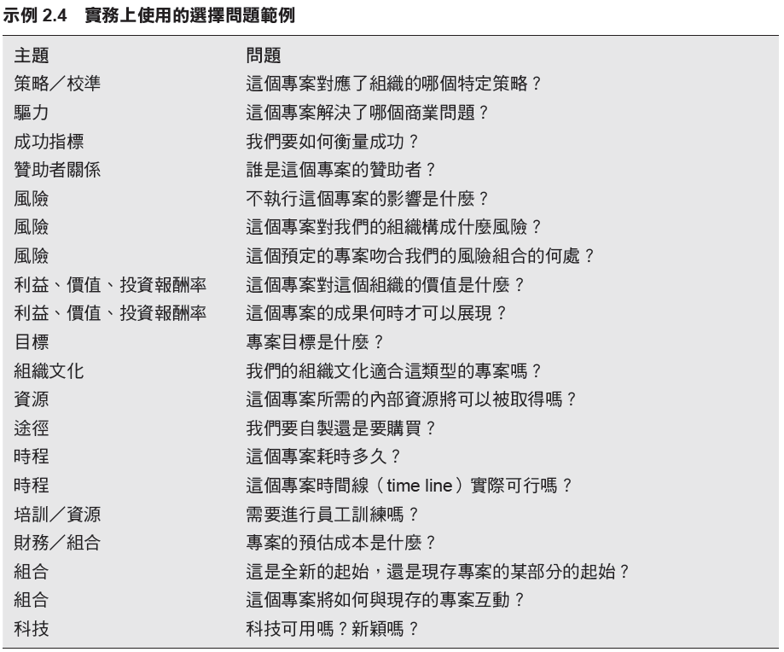
2.4

Slide 28
多重權重計分模型
2.4
使用加權後的選擇評估準則來評估專案計畫書
一般會包括質性及╱或量化的選擇評估準則， 每個選擇評估準則都被賦予一個權重， 然後針對每個選擇評估準則對專案的重要性， 個別給予一個重要性分數， 將權重與重要性分數相乘後加總， 就可以得到這個專案的總成績。
專案之間可用加權後的分數來做比較
選擇的評估準則必須能反映組織的關鍵成功因素
專案計畫書由專案優先權團隊(priority team)或專案辦公室進行審查

Slide 29
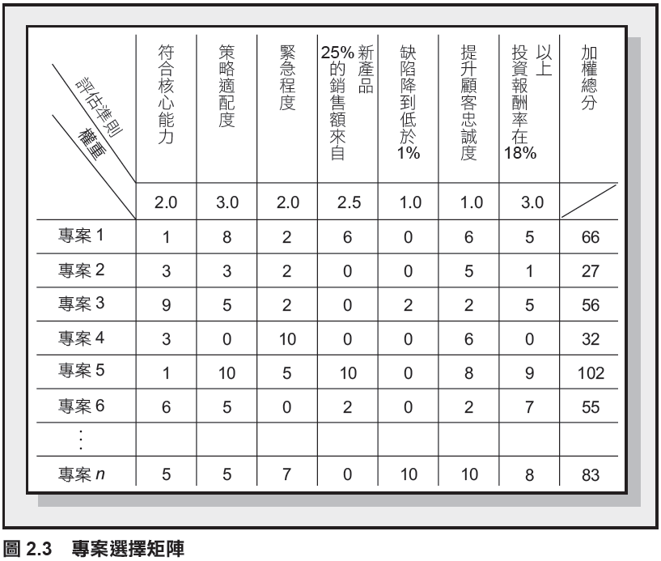
2.4

Slide 30
應用選擇模型
2.5
專案分類
不同類型專案並不需要完全相同的選擇準則
最重要的選擇準則是：專案須與組織策略適配
選擇模型
過去，財務準則幾乎是唯一的選擇準則
今日，專案的選擇已演變到包含多重選擇準則
管理高層感興趣的是要找到潛在的專案組合
加權計分準則法是達成這些需求的最佳可行方法
專案選擇是組織未來要成功的最重要決策指引。

Slide 31
專案計畫書
2.5
專案計劃書的徵求
在擁有清楚的選擇方法來選出適當專案時， 就可以開始徵求專案計畫書。
專案計畫書的來源
組織內部
公開徵求專案構想
發邀標書(RFP)給有經驗的承包商或進駐廠商

Slide 32
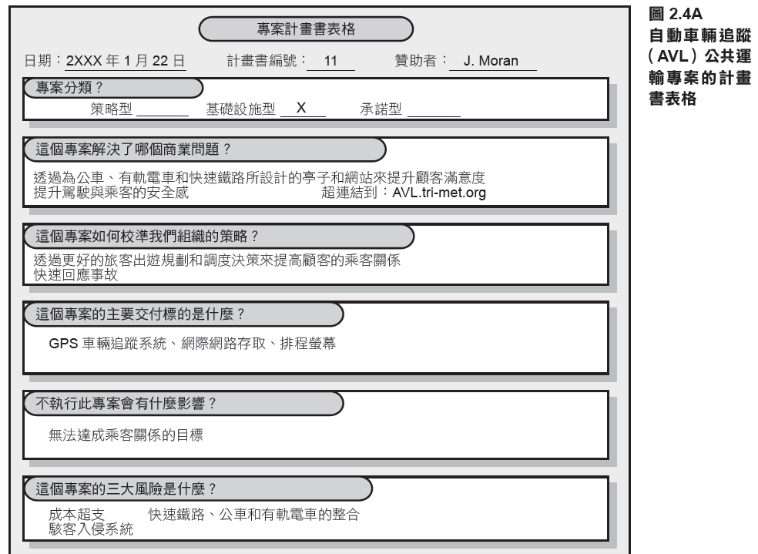
2.5
圖 2.4A

Slide 33
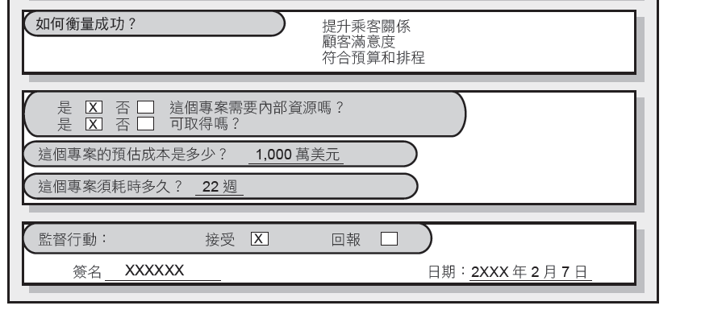
2.5
圖 2.4A

Slide 34
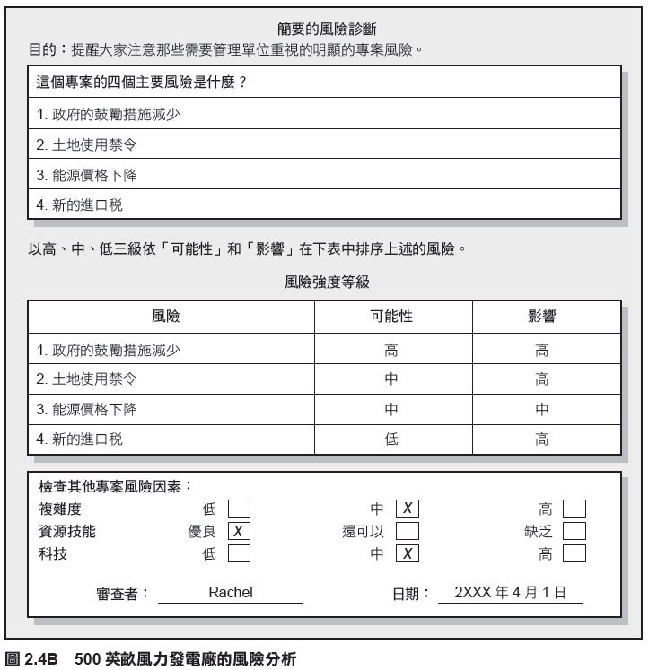
2.5
圖 2.4A

Slide 35
專案計畫書(續)
2.5
計畫書評等與專案選擇
以結構化的流程挑出最能增加價值的專案
排定優先權的責任
排定優先權令管理者感到不舒服
意味著紀律、可說明性、責任、限制、 彈性減少及權力的損失
設定優先權是高階管理者的工作

Slide 36
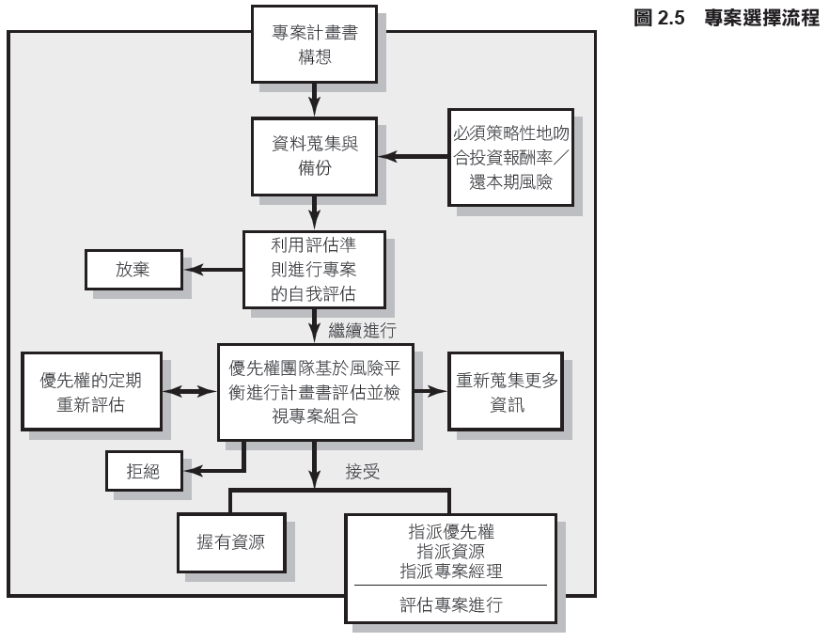
2.5

Slide 37
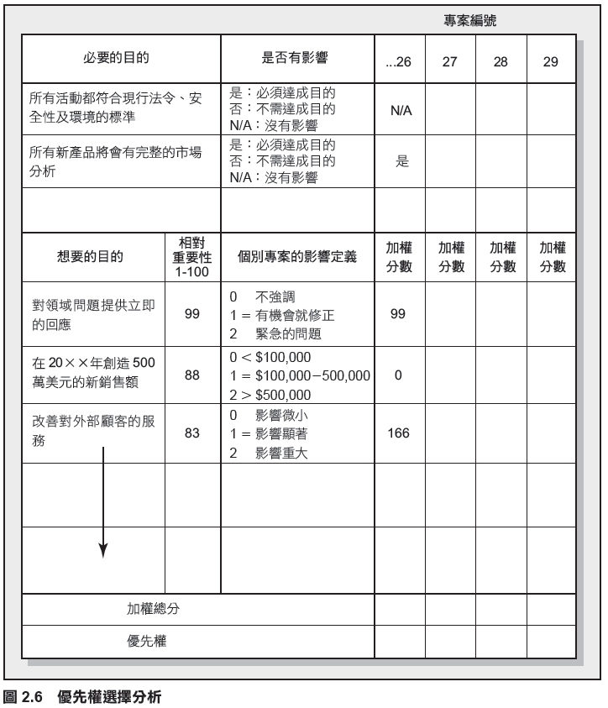
2.5

Slide 38
管理組合系統
2.6
高階管理者輸入(小型組織適用)
須提供建立選擇準則的指導，以使這些準則能與組織策略強力地連結。
須決定希望如何在不同類型的專案間協調組織的可用資源（人力與資本）。
治理團隊的責任(大型組織適用)
治理團隊或優先權辦公室負責發布專案的優先權，並確保流程公開、避免權力政治的干預。
隨時間推移，評估組合中專案進行的情形。
持續掃描外部環境以決定組織焦點與選擇準則是否需要改變。

Slide 39
以專案風險的角度來平衡組合
2.6
優先權團隊的主要任務之一是要在類型(type)、風險(risk)及資源需求(resource demand)間取得專案的平衡。
與專案有關的風險有兩種：
與專案組合整體有關的風險
會反映出組織的風險剖面(risk profile)
個別專案風險
會抑制專案的執行

Slide 40
診斷專案組合的矩陣
2.6
依照專案的困難程度與商務價值， 專案可區分成四種不同的基本型態：
生計型(bread and butter)專案
牽涉改進現有產品與服務
傑出型(pearls)專案
利用被證實的科技發展而產生的革命性商務提升
沉默型(oysters)專案
挾帶有高度商業利益的技術突破
累贅型(white elephants)專案
一度讓人覺得有前途，但後來卻不再可行的專案

Slide 41
關鍵詞彙
implementation gap 執行落差
organizational politics 組織政治
net present value (NPV) 淨現值
payback 還本期
priority system 優先權系統
sacred cow 聖牛
priority team 優先權團隊
strategic management process 策略管理流程
project portfolio 專案組合
project screening matrix 專案篩選矩陣

